Slide 1
500-летие издания «Апостола» Ф. Скорины (1525): из истории книгопечатания в Беларуси
Книжная выставка
Свято-Рождество-Богородицкого монастыря г. Бреста
https://rusneb.ru/catalog/000199_000009_007995516

Slide 2
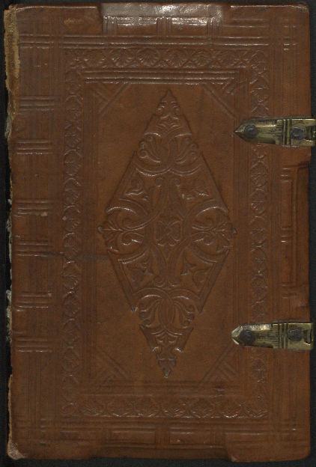
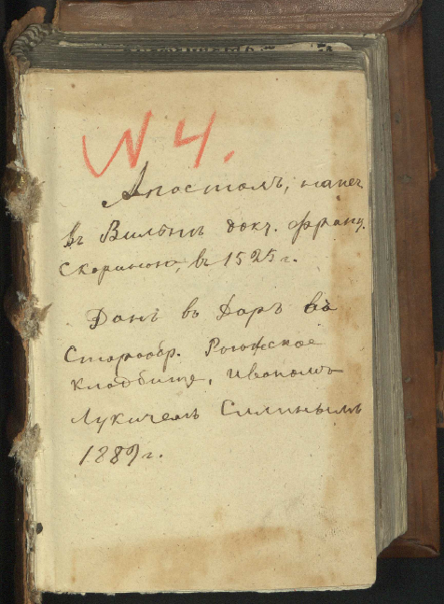
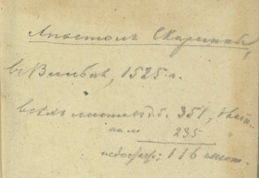
Апостол. — Вильна : Тип. Франциска Скорины, 1525. — 8°.
https://rusneb.ru/catalog/000199_000009_007995516/

Slide 3
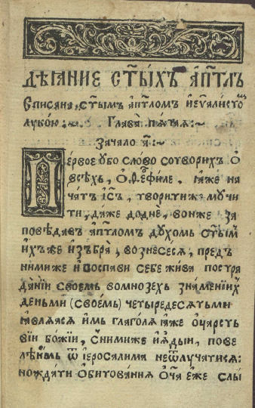
Апостол Франциска Скорины 1525г.

Slide 4
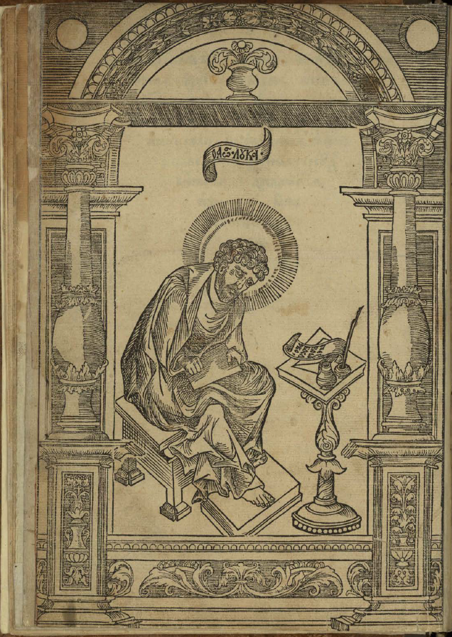
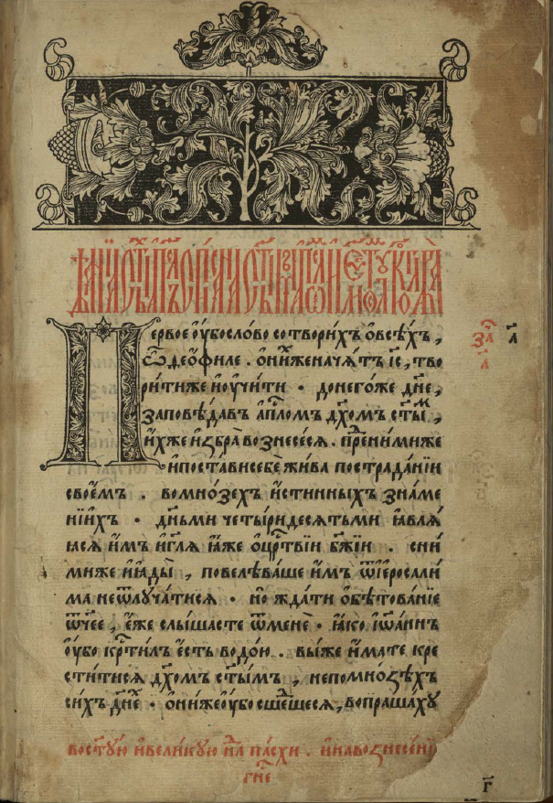
Апостол Ивана Федорова 1564 г.

Slide 5
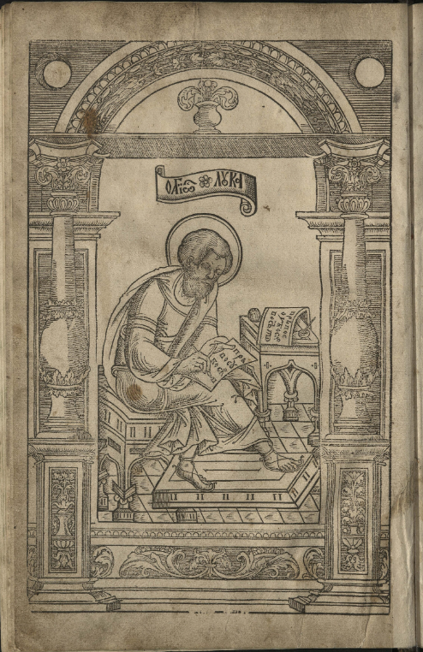
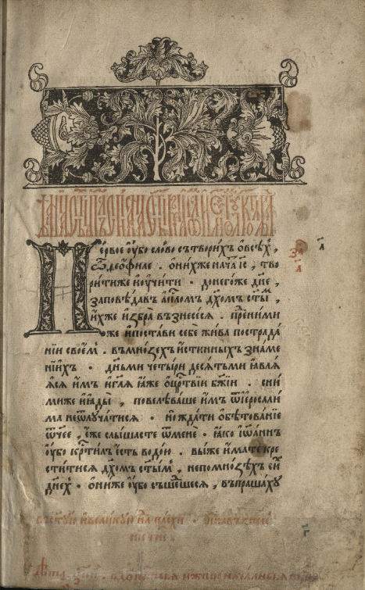
Апостол Ивана Федорова 1574 г.

Slide 6
Апостол – книга включает
Деяния апостолов
Послания
апостолов
Типы Апостолов
Апракосный
Четий*
Чтения расположены в календарной последовательности на год
Полное последовательное расположение канонических текстов

Slide 7
Апостол
Одна из главных книг в церковной практике (как и Евангелие)
Учебная книга по которой обучали :
1. богослужебной практике
2. искусству составления проповедей
Древнейший фрагмент кирилличного шрифта – Энинский Апостол (XIв.)
До XIV в. - рукописей Апостола не много
XIV-XV вв. количество рукописей возрастает
С XVI в. появляются печатные издания Апостола

Slide 8
Место «Апостола» Ф. Скорины в истории кирилличного книгопечатания
1491 г. - первые книги на церковнославянском языке выпустил Швайпольт Фиоль в Кракове
(«Октоих» («Осьмогласник») и «Часословец», а также «Триодь постная» и «Триодь цветная»)
1494 г. - монах Макарий в типографии в городке Обод на Скадарском озере в княжестве Зета (ныне Черногория) была напечатана первая книга на славянском языке у южных славян
1517–1519 г. - Франциск Скорина в Праге напечатал кириллическим шрифтом на белорусском варианте церковнославянского языка «Псалтырь» и ещё 23 переведённые им книги Библии.
1522 г. - Скорина в Вильно напечатал «Малую подорожную книжицу».
Эта книга считается первой книгой, напечатанной на территории, входившей в состав СССР.
1525 г. - Франциск Скорина в Вильно напечатал «Апостол».
У Скорины учился помощник и коллега Фёдорова — Пётр Мстиславец.
1564 г. – Иван Фёдоров в Москве выпустил «Апостол», затем «Часовник»

Slide 9
«Апостол» Ф. Скорины (1525): особенности
последнее издание Франциска Скорины
первое издание Ф. Скорины на церковнославянском языке
«Апостол» Франциска Скорины 1525 года – первое издание соответствующего содержания и подобного типа не только в Беларуси, но и в славянском мире
единственное издание первопечатника, в котором не было ни одной крупной гравюры
книга имела небольшой формат (около 16 см в высоту) и довольно значительный объем (352 листа, или 704 страницы)
содержит большое количество красивых за­ставок (всего 288 оттисков, только 26 были оригинальные), помещенных перед каждым из разделов
использование печати сразу двумя красками — черной и красной
популярная в церковном обиходе книга?? С.
НЕ КАНОНИЧНА!!!!

Slide 10
Канон, или каноничность в церковном искусстве
это соответствие того или иного произведения искусства или архитектуры его богословской идее, с учетом догматов и церковной традиции визуально-пространственного выражения этой идеи.
https://prohram.com/materials/kanon#:~:text=Говоря%20более%20широко%2C%20можно%20сказать,визуально-пространственного%20выражения%20этой%20идеи.
под каноном понимался «любой эталон или инструмент для проведения горизонтальных и вертикальных линий, что, видимо, могло послужить причиной появления переносного значения этого слова: правило, норма, образец»https://bibl-kostroma.ru/wp-content/uploads/2024/01/IV_15-2021.pdf

Slide 11
Причины НЕКАНОНИЧНОСТИ изданий Ф.Скорины
Нарушен запрет Церкви (как православной так и католической) на самостоятельный перевод Библии лицам не в священном сане
Наличие гравюры издателя
Наличие текстов от издателя

Slide 12
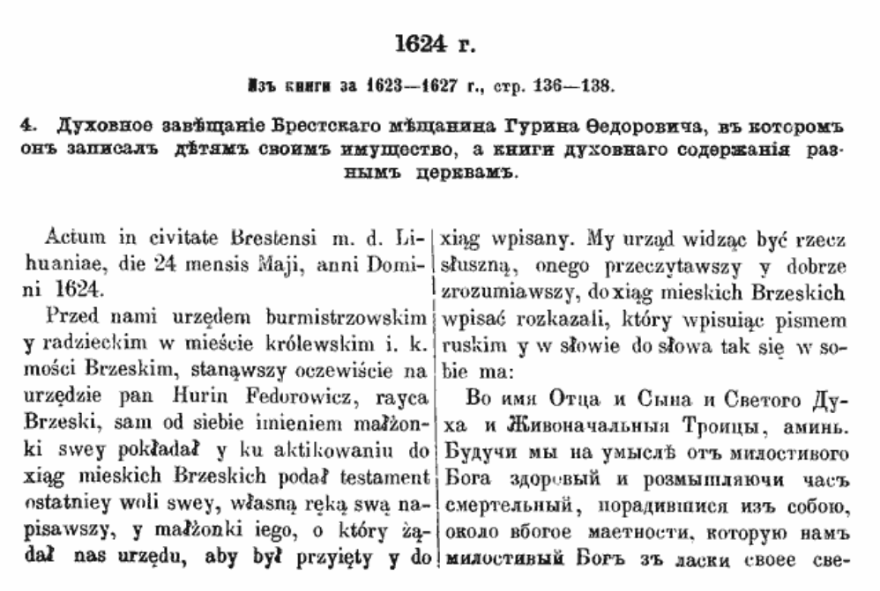
Духовное завещание Брестского мещанина Гурина Федоровича…

Slide 13
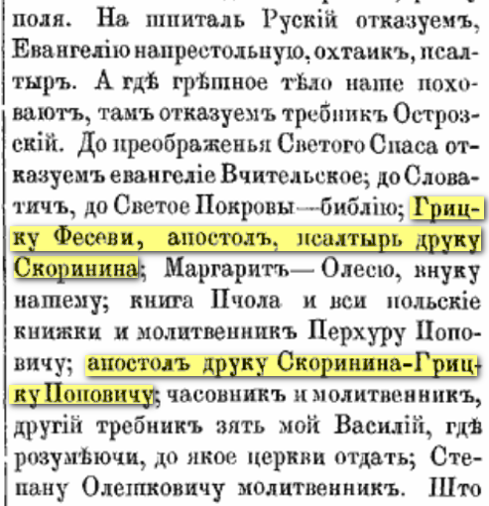
Духовное завещание Брестского мещанина Гурина Федоровича…
Все издания Ф.Скорины переданы частным лицам (в т.ч. Апостол), в отличии от других изданий, которые завещаны в храмы.

Slide 14
Сравнение текстов «Апостола» Ф.Скорины и Геннадиевской Библии
Апостол Ф. Скорины испытал влияние церковно-славянских текстов, но оно не доминирующее. В тексте встречаются многочисленные фрагменты, которые отличают издание Ф. Скорины от Геннадиевской Библии.
Несмотря на сходство тексты принадлежат разным переводческим традициям.
Пархоц Д.Г. «Апостол» Франциска Скорины и тексты Геннадиевской Библии //
https://elib.bsu.by/bitstream/123456789/241826/1/69-74.pdf

Slide 15
Сравнение моделей этнической идентификации в «Апостоле» Ф.Скорины и канонических текстах Нового Завета
Вывод о влиянии греческой традиции на религиозное мировоззрение Ф.Скорины
латинской модели не выявлено
Но модель первопечатника имеет особенности не характерные для канонических текстов: проводит разделение на этнические и религиозные общности
Пархоц, Д. Г. «Апостол» Ф. Скорины и канонические тексты Нового Завета// https://elib.bsu.by/bitstream/123456789/241969/1/43-50.pdf

Slide 16
Апостол Ф. Скорины 1525 г. (Вильно) | Апостол И. Федорова 1564 г. (Москва) | Апостол И. Федорова 1574 г. (Львов)
1-й на белорус. землях | 1-й в московских землях | 1-й на украинских
источники
1. Рукописи с белорусских земель, 2. Печатные издания – а. Чешская гуситская Библия б. Оригинал греческого Нового Завета Эразма Роттердамского | Рукописи Апостола Московской традиции | Печатный Московский Апостол Ивана Федорова 1564 г. (перепечатал свой московский «Апостол» во Львове)
участие церковной власти в создании памятника (о каноничности)
Печатает Скорина в своей виленской типографии. Апостол вышел в марте 1525 г. Содержит сборники составленные лично Ф. Скориной. Реакция православного духовенства сдержанная, а порой и враждебная (https://ru.wikipedia.org/wiki/%D0%91%D0%B8%D0%B1%D0%BB%D0%B8%D1%8F_%D0%A4%D1%80%D0%B0%D0%BD%D1%86%D0%B8%D1%81%D0%BA%D0%B0_%D0%A1%D0%BA%D0%BE%D1%80%D0%B8%D0%BD%D1%8B). | «И вот по повелению благочестивого царя и великого князя Ивана Васильевича всея Руси и с благословения преосвященного Макария митрополита начали готовить устройство для печатания книг...» (из послесловия к московскому изданию) Текст «Апостола» был отредактирован и подготовлен к печати при участии митрополита Макария. | Некоторые малого чина священники и незнатные львовские миряне помогли делу. Основной текст этого издания полностью повторял московский «Апостол» 1564 года с добавлением трех небольших начальных статей и обширного послесловия Ивана Федорова о начале книгопечатания. Добавления признаны в Москве и в дальнейших изданиях тоже фигурируют.

Slide 17
Апостол Ф. Скорины 1525 г. (Вильно) | Апостол И. Федорова 1564 г. (Москва) | Апостол И. Федорова 1574 г. (Львов)
язык
«Церковнославянский белорус-ского извода» | церковнославянский | церковнославянский
шрифт-оформление
Кирилловский книжный шрифт, гравированный пражскими пуансонистами, имел мало общего с московским полууставом. Созданный на основе западнорусских рукописных почерков, он неизбежно испытал влияние латинской антиквы. | Шрифт создан на основе рукописного полуустава и считался образцовым до начала XVII в. | тот же более мелкий шрифт, набор в две колонки
Изготовленные в Вильно буквицы заметно уменьшились в размере (по сравнению с пражскими), а из их орнамента исчезли фигурки людей и животных. Растительность в проемах внутри и вокруг литер стала изображаться обобщенно и стилизованно. Впервые печать в 2 краски: наиболее важных инициалы или буквицы Франциск Скорина стал применять киноварь, ост. – черный цвет. | изобретены два характерных для русского книгопечатания принципа – 1. «перекрещивания строк» — диакритические знаки набирались отдельными от букв литерами; 2. метод печати в два прогона с одной формы: сперва текст печатались киноварью, а потом основной чёрный текст, таким образом текст был двухцветный Наборная полоса имеет соотношение высоты и ширины, кратное классическому отношению 3:2; текст, окаймленный широкими полями, разбивают полосы красной вязи, которой выполнены заголовки. Книга украшена заставками — полосами орнамента, помещаемого перед текстом, большими узорными инициалами и малыми киноварными, гравюра с изображением святого апостола и евангелиста Луки, являющегося автором Книги деяний апостольских. https://www.pravmir.ru/shrift-gos/

Slide 18
Апостол Ф. Скорины 1525 г. (Вильно) | Апостол И. Федорова 1564 г. (Москва) | Апостол И. Федорова 1574 г. (Львов)
количественные характеристики
Высота 16 см 288 заставок, но только 26 оригинальны 429 отпечатков инициалов-буквиц с 85 досками | Оригинальный формат точно не известен, но примерно 28×18 см. 25 строк на странице 48 заставок (с двадцати досок), 22 буквицы (с 5 досок), 51 цветок-рамка (с одной доски). Первые 6 листов — без помет. Нумерация буквенная кириллическая, начинается с 7-го листа. | Размер «Апостола» 26,5 на 17,5 см. 51 заставка, 47 концовок и 23 буквицы Больше страниц ввиду более длинного послесловия: вместо 6 ненумерованных в нем 15, так как в нем лишние главы
структура
Есть титульный лист (название книги, имя печатника, уч ст., родной город) Нет дополнит. текстов, вспомогат., начальных (они появятся позже) | нет титульного листа, но есть послесловие (где содержатся все выходные данные книги и история ее выпуска). - основная часть (канонич) – 22 отд. произвед. НЗ дополнительные главы (статьи) вспомогат. Аппарат | Близок к Московскому (за искл. 1-х 16 листов и 4 последних) Добавлены 3 фрагмента: -Сказание св. Епифания еп. Кипрского о 12 апостолов… (оно войдет в московск. печат. традицию) -Списание лет по навращении ап. Павла… -Избрание св. 70-ап. Дорофея еп. Тирского + новое послесловие

Slide 19
Апостол Ф. Скорины 1525 г. (Вильно) | Апостол И. Федорова 1564 г. (Москва) | Апостол И. Федорова 1574 г. (Львов)
Оригинален Заголовок части Деяний апостол (нигде больше не употребляется) 2. Разбивка на зачала (+прокимны, аллилуарий) 3. указатель чтений составлен согласно православному календарю. 4. После Деяний и Посланий размещены сборник 12 месяцем избранных святых и праздников, составленный Ф. Скориной В одном месте собраны Пятидесятница и Четыредесятица Текст сборника поделен на подвижный/неподвижный цикл церк года, составлен Ф. Скориной | Впервые вкл. дополнит главы Разбивка на зачала (+прокимны, аллилуарий) Огромная критич работа над текстом Апостола: исправлено не только содержание, но модернизирован язык: произведена вычитка текста с исправлением ошибок и заменой устаревших слов Ред.-составит. работа: отбор и установление порядка расположения частей Апостола | Впервые вкл. дополнит главы (расширено их количество)

Slide 20
Апостол Ф. Скорины 1525 г. (Вильно) | Апостол И. Федорова 1564 г. (Москва) | Апостол И. Федорова 1574 г. (Львов)
значение
заложил традиции издания кирилличных богослужебных Апостолов: - Вкл-л месяцеслов, синаксарь, чтения - Титульный лист набран киноварью, украшен заставками сверху/снизу - В титуле название книги, имя печатника, уч. степень, родной город печатника но наработки др. печатники не использовали | Задан стандарт издания Апостола как четьей и богослужебной книги моск печатникам Выдержал 20 изданий Состав книги = базовая модель структура не изменялась Зрелое по изяществу шрифта, формата, худ декора, продуманности теста. Создана новая редакция Апостола, одобренная церковной властью Свыше 100 лет перепечатывали с незначит изменениями | Издание значительно проще московского (пробл. фин-ния). Нет развития. положил начало книгопечатанию на Украине Оказал влияние на бел-укр традицию издания Апостолов

Slide 21
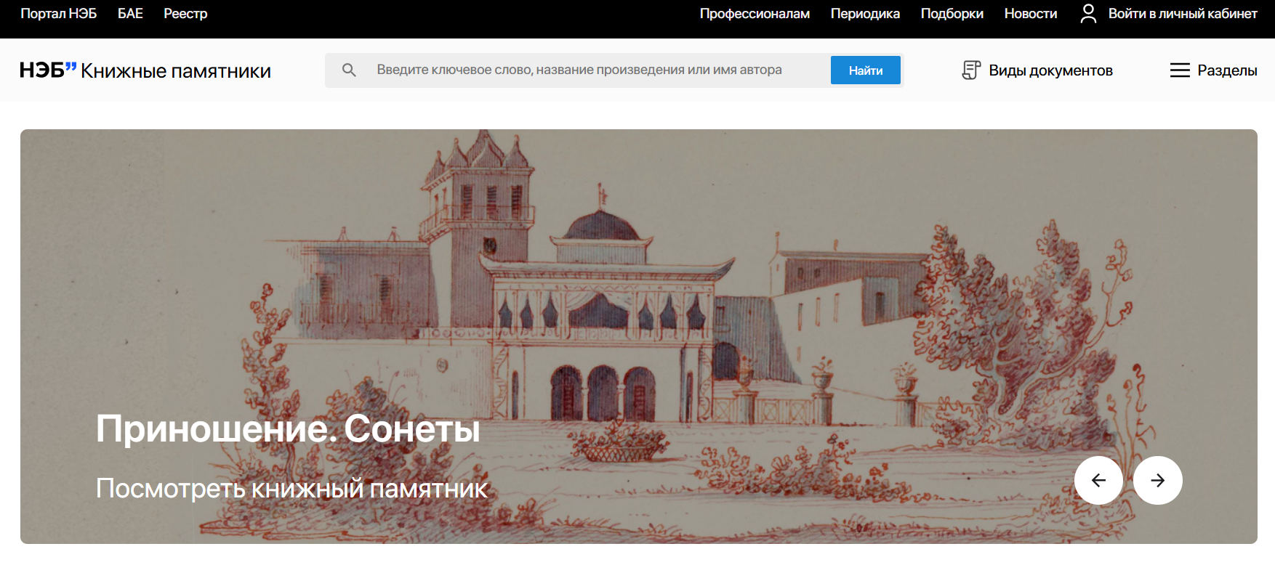
Скачать бесплатно или читать онлайн книгу «Апостол», изданую в 1525 г. : https://rusneb.ru/catalog/000199_000009_007995516/
«Российская государственная библиотека (РГБ)»

Slide 22
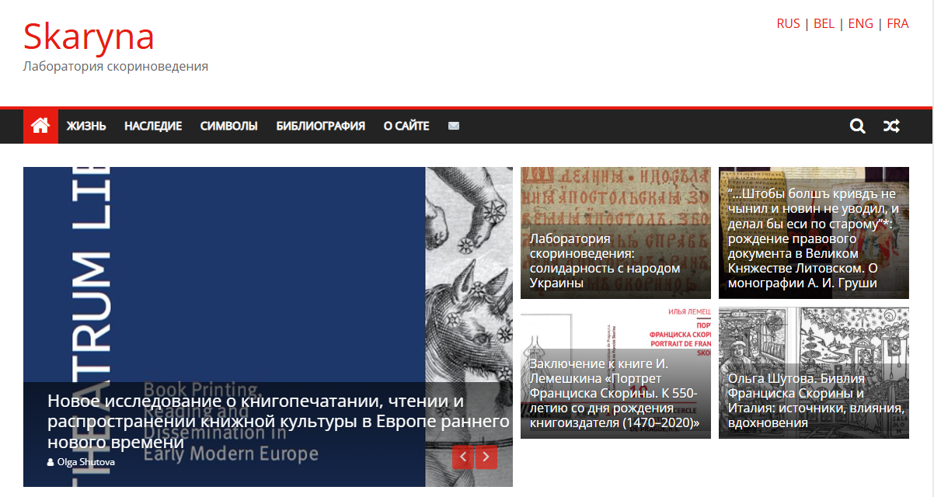
Лаборатория скориноведения и валоризации исследований истории и культуры Беларуси: https://skaryna.com/ru/

Slide 23
http://www.raruss.ru/slavonic/1605-apostol-skorina-vilna.html

Slide 24
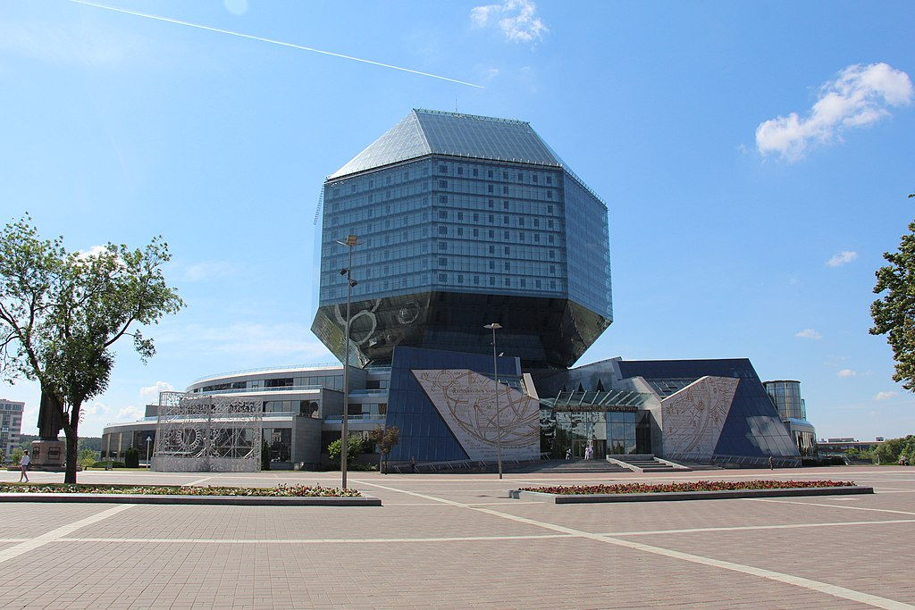
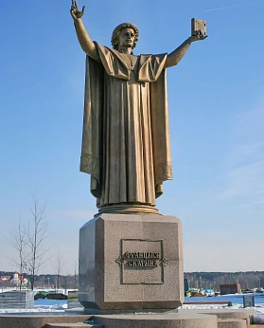
Памятник Франциску Скорине в Минске

